Slide 1

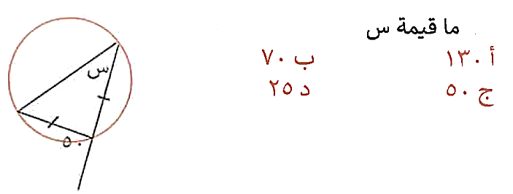


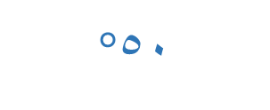


أوجد قيمة س في الشكل المقابل
قدرات
$°$130
أ
ب
$°$70
ج
$°$50
$°$25
د

Slide 2


المفردات
الآن
فيما سبق
خط التقارب
خط التقارب الرأسي
خط التقارب الأفقي
دالة المقلوب
القطع الزائد
أحدد خصائص دوال المقلوب
امثل تحويلات دوال المقلوب بيانيا
درست تمثيل دوال كثيرات الحدود بيانيا
(مهارة سابقة)

Slide 3
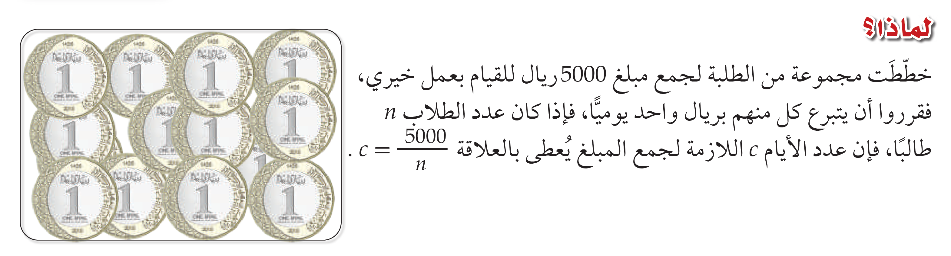

Slide 4
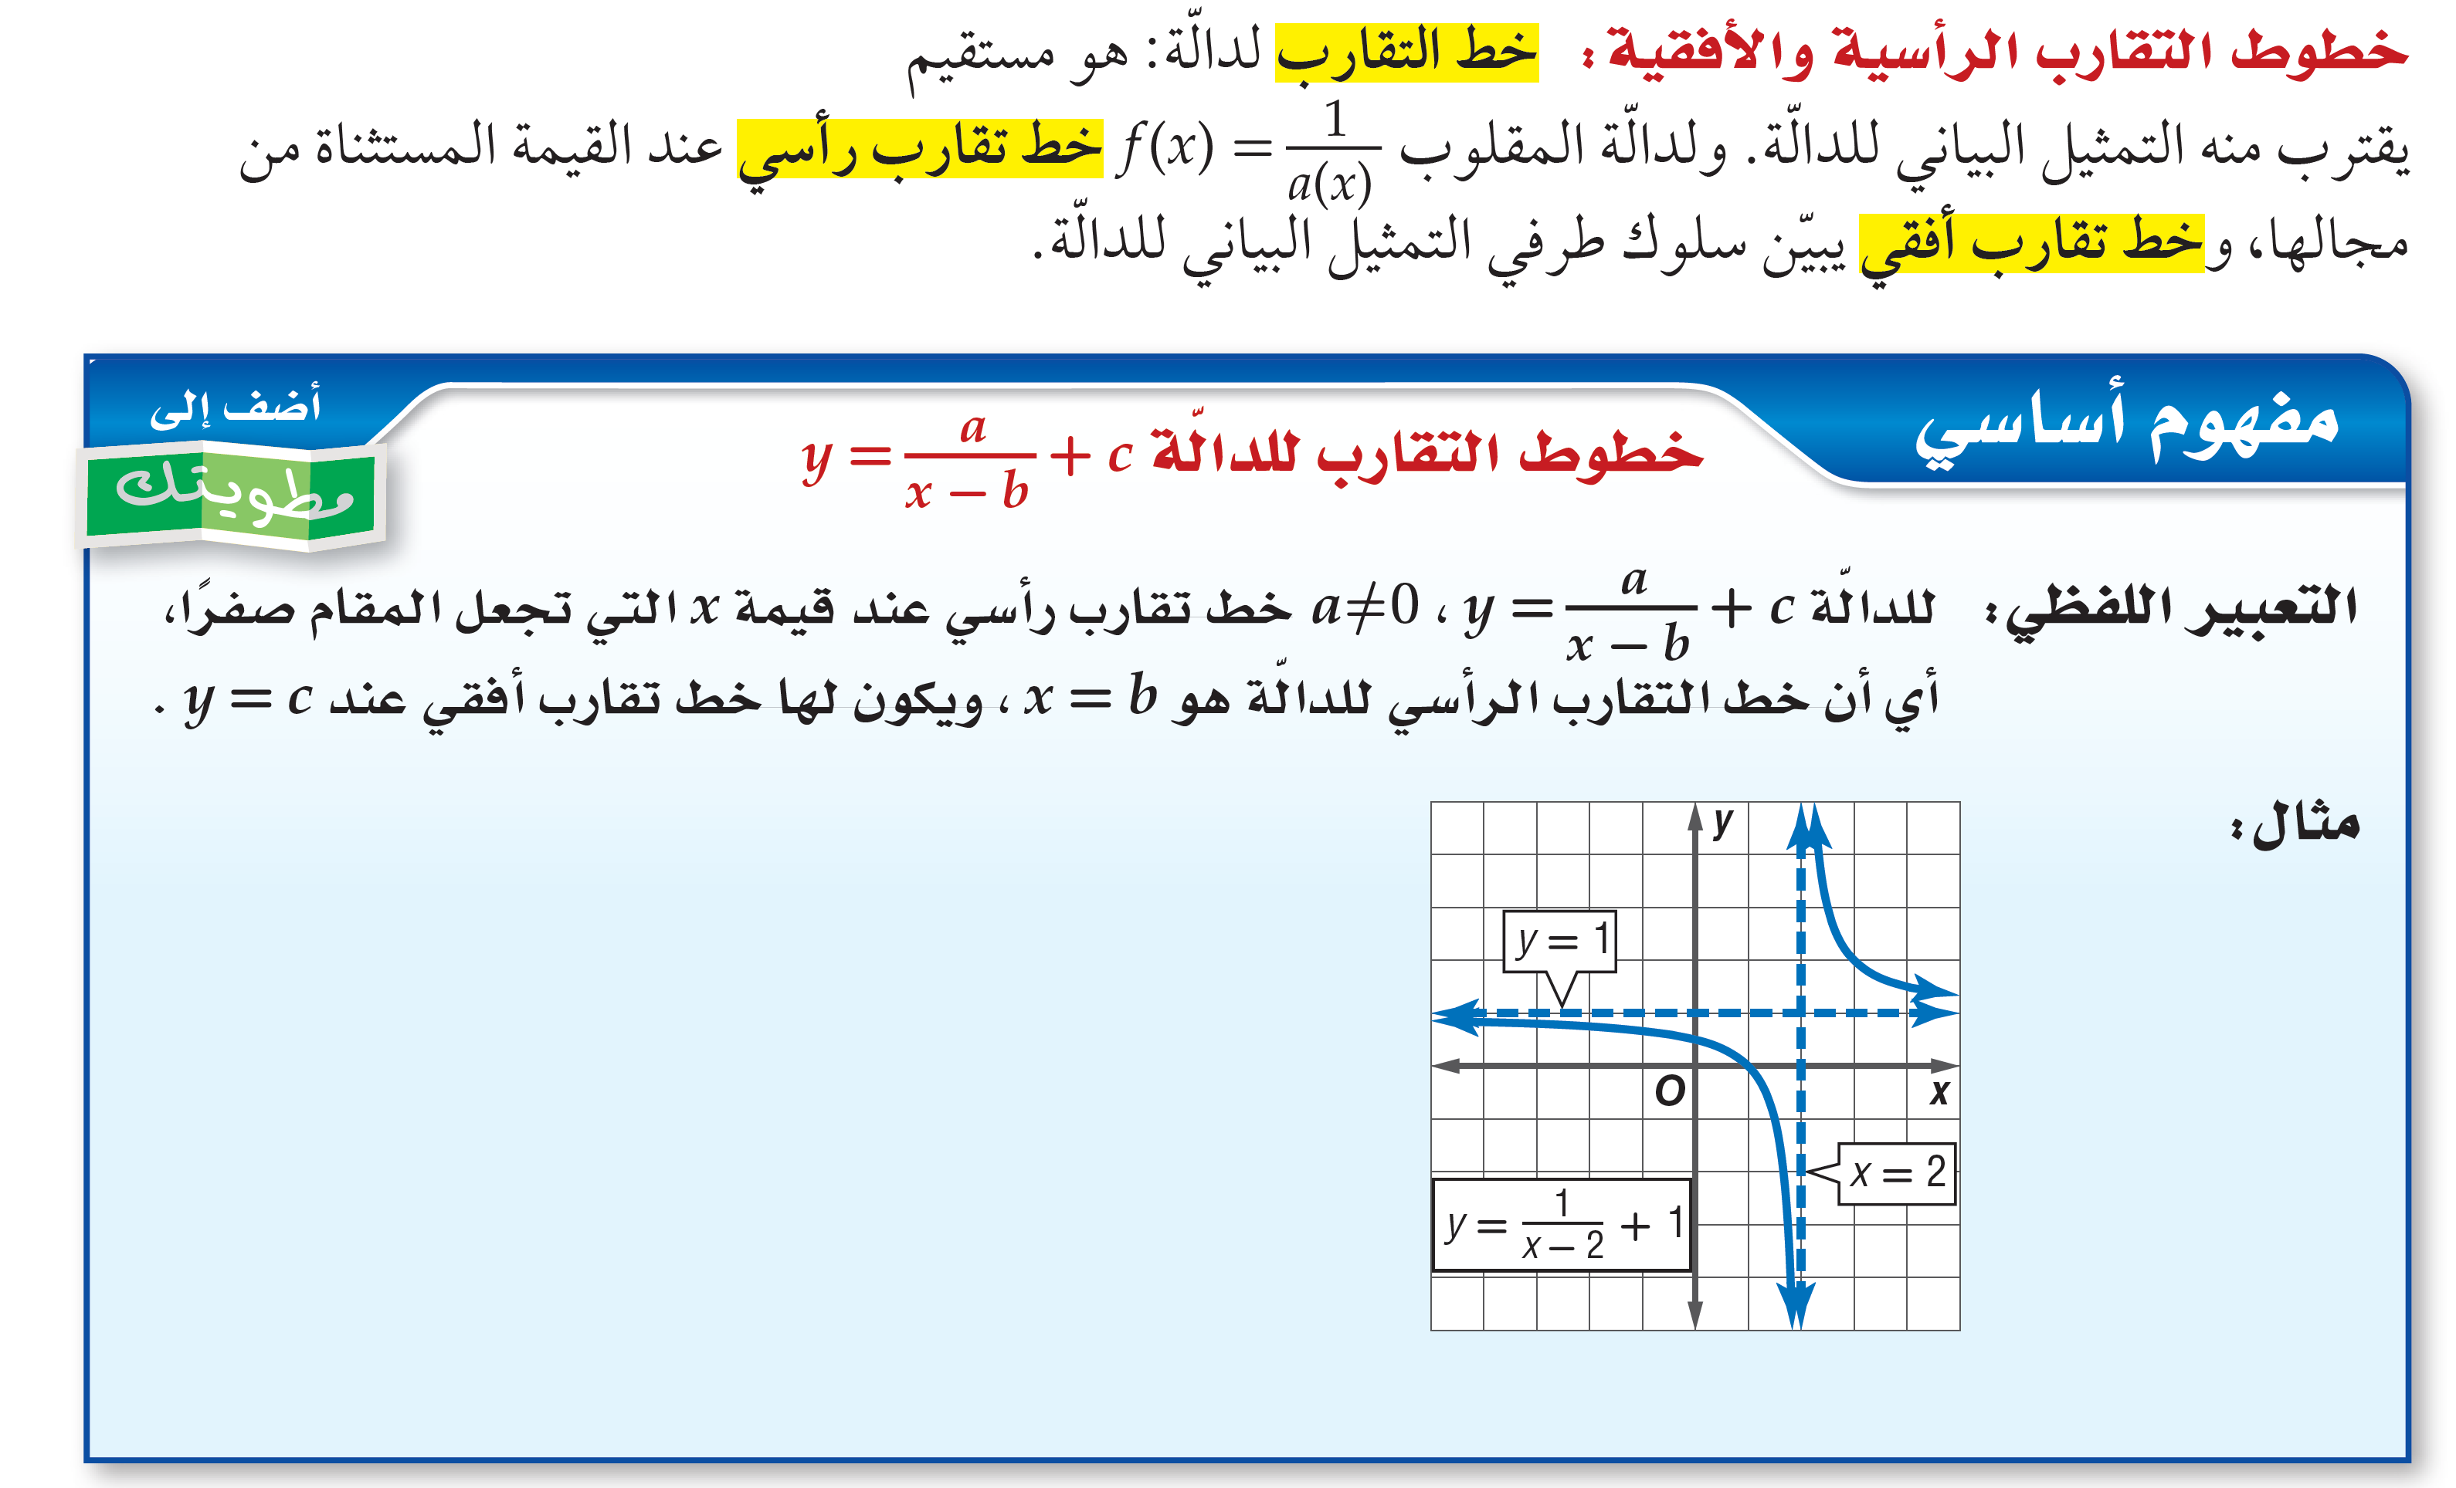

Slide 5
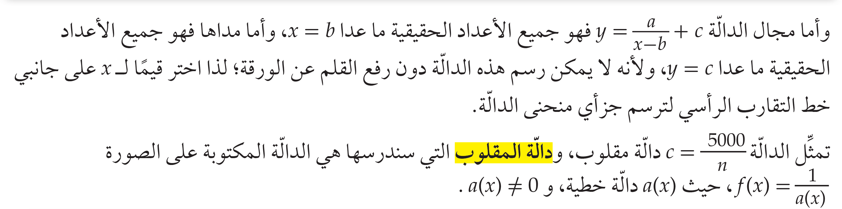

Slide 6
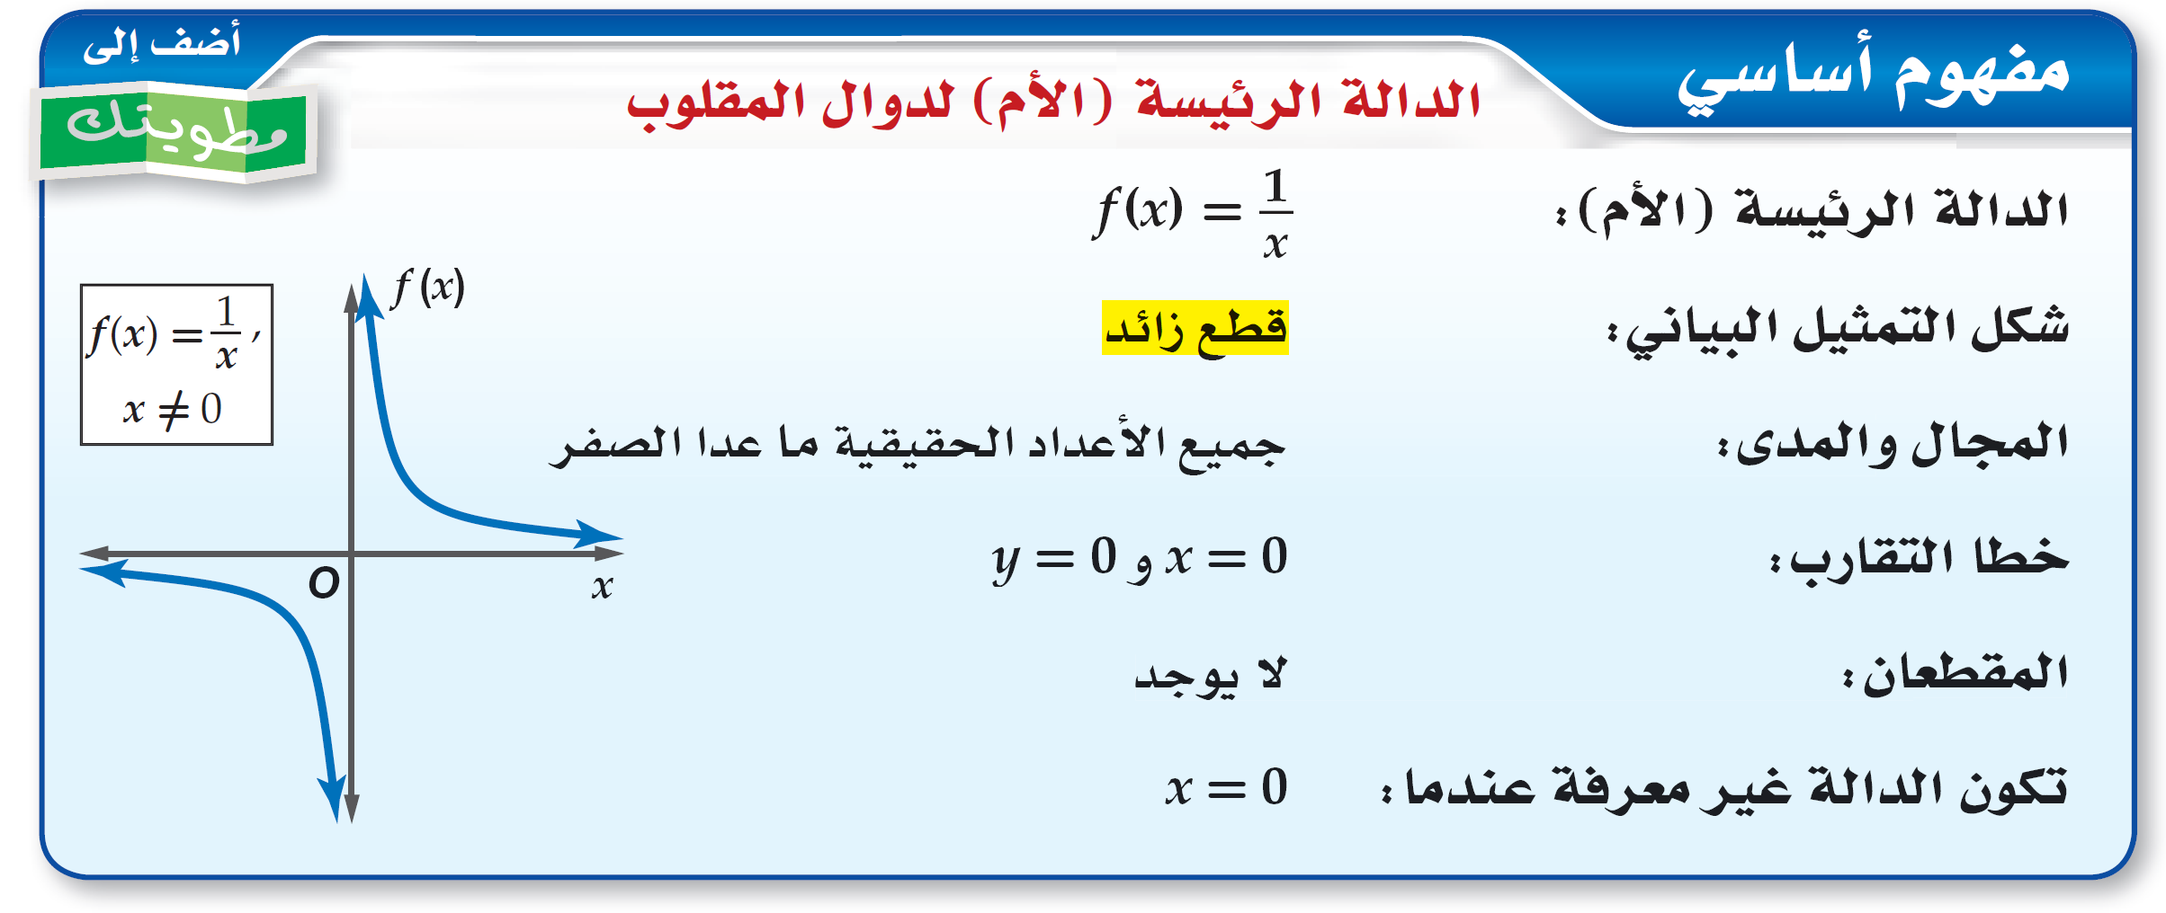
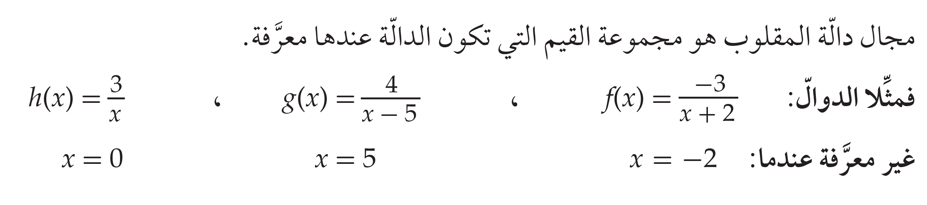

Slide 7
تحقق من فهمك
حدد قيمة x التي تجعل الدوال الآتية غير معرفة:

Slide 8
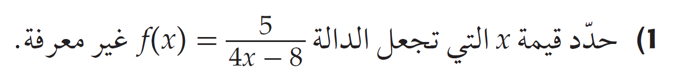
تأكد و تدرب

Slide 9
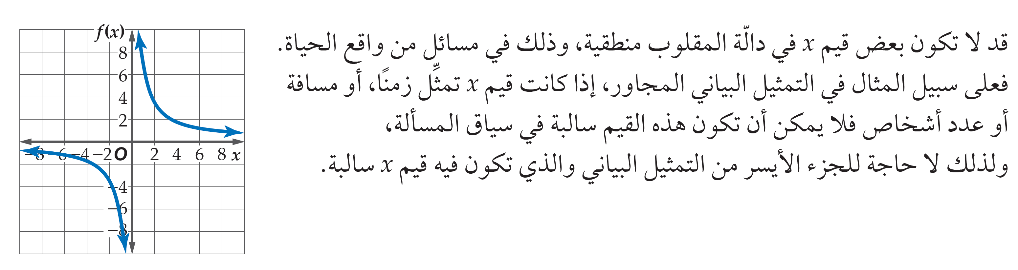

Slide 10
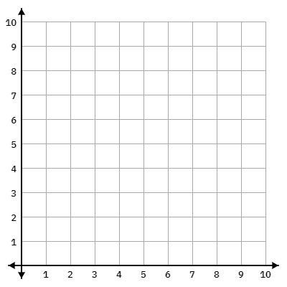
تحقق من فهمك

Slide 11


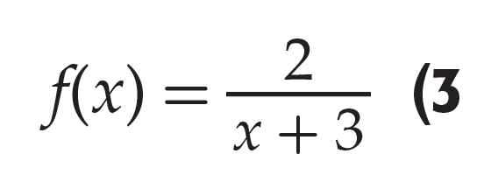
تحقق من فهمك

Slide 12
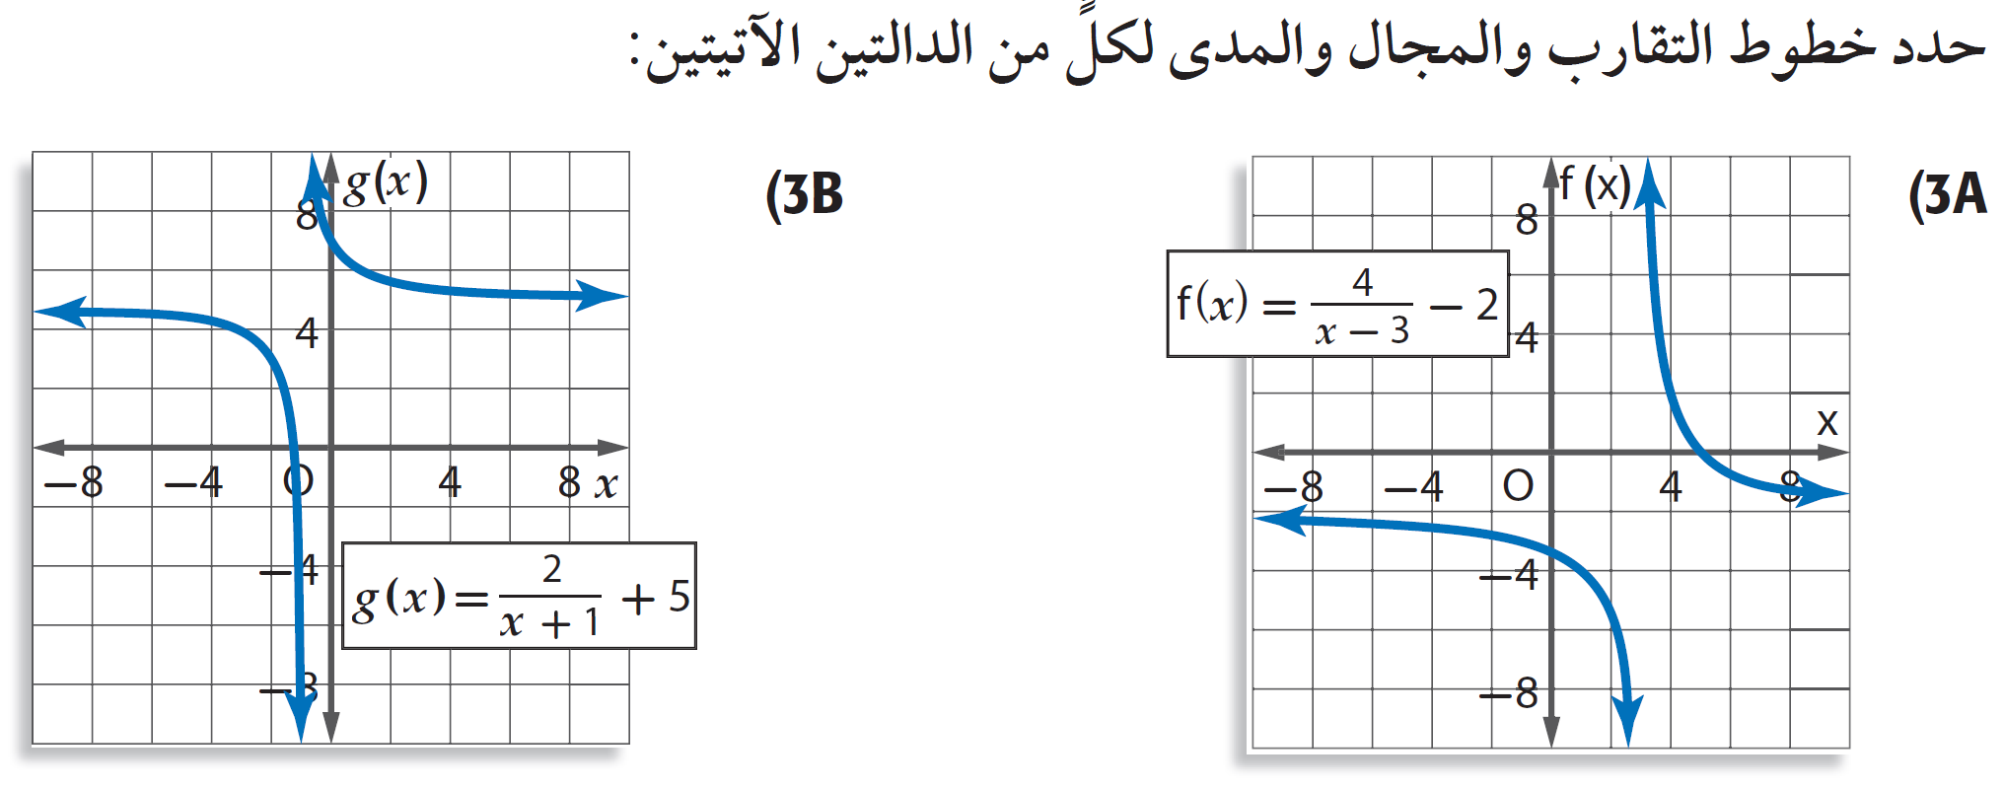
تحقق من فهمك

Slide 13
تحقق من فهمك

Slide 14
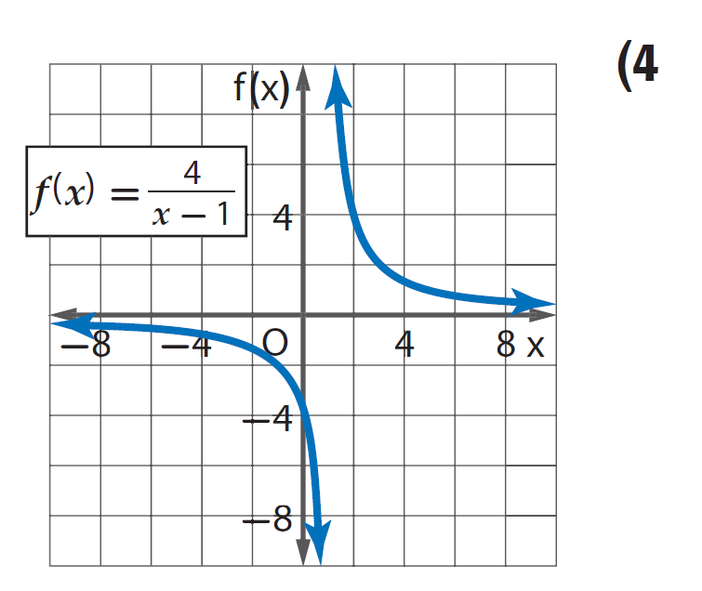
تأكد و تدرب

Slide 15
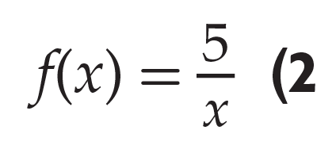
تأكد و تدرب

Slide 16
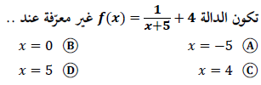
تحصيلي

Slide 17
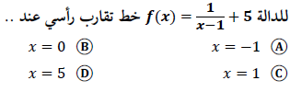
تحصيلي

